Slide 1
Домашнее задание по теме: «Передающие и приемные телевизионные трубки.»
Для чего предназначена передающая телевизионная трубка?
Служит для преобразования оптических изображений в электрические сигналы изображения.

Slide 2
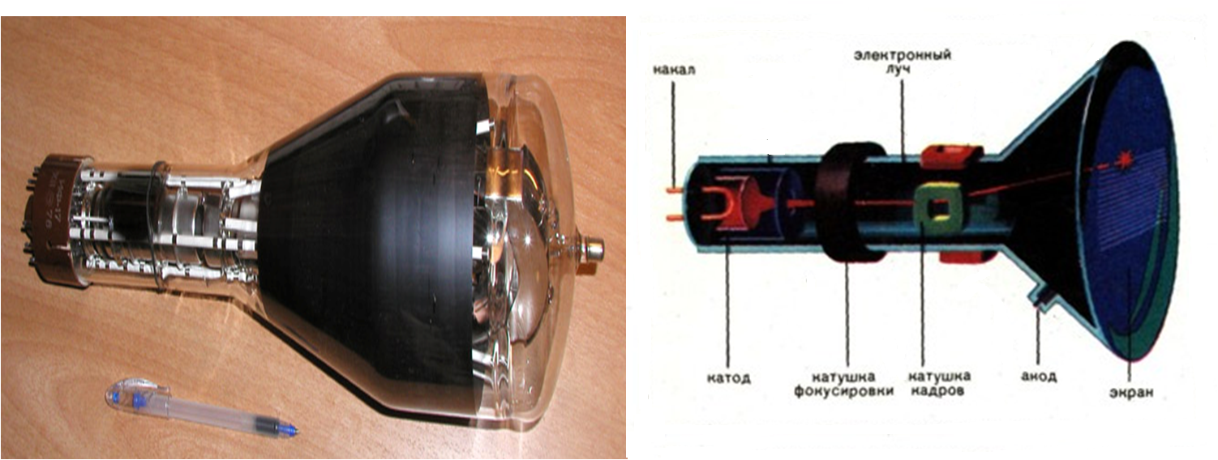

Slide 3
Для чего предназначена приемная телевизионная трубка (кинескоп)?
Служит для преобразования электрических сигналов изображения в оптическое изображение.

Slide 4
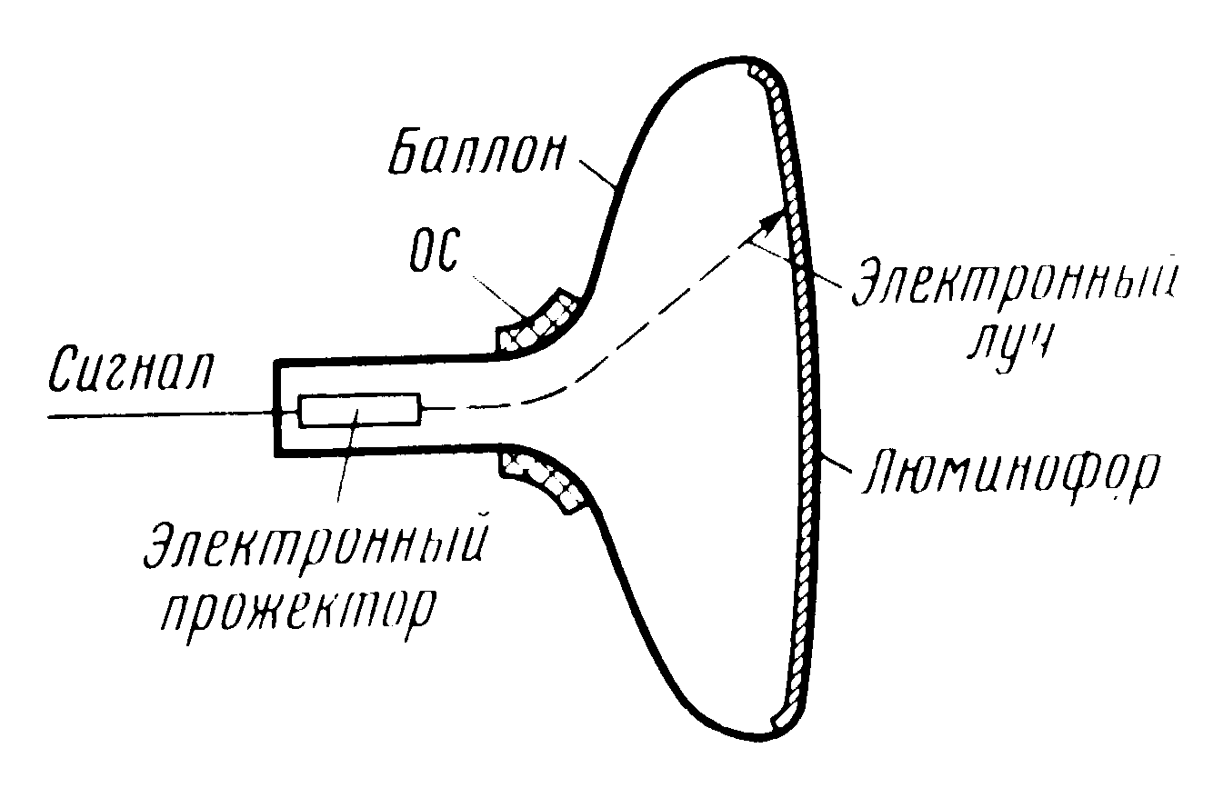
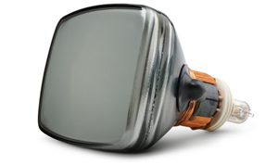

Slide 5
Электронный прожектор кинескопа из чего состоит:
Нить накала.
Катод.
Модулятор.
Ускоряющий электрод.
Фокусирующий электрод.

Slide 6
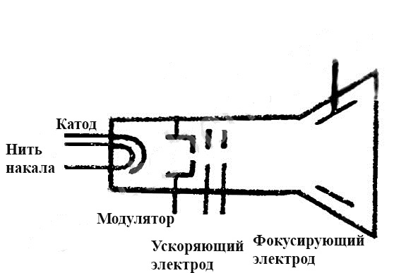

Slide 7
Тема урока: «Свойства и характеристики телевизионного сигнала».
Цели урока:
К концу урока вы должны знать:
Свойства телевизионного сигнала.
Характеристики телевизионного сигнала.
Чересстрочную развёртку.

Slide 8
К концу урока вы должны уметь:
Различать строчную и кадровую развёртку.

Slide 9
Свойства и характеристики телевизионного сигнала. Понятие о развертке изображения.
В основе всех современных телевизионных систем лежит принцип поочередной передачи элементов изображения.

Slide 10
Процесс передачи изображения по элементам называется - разверткой изображения.
Порядок передачи отдельных элементов изображения называется - способом развертки.
Развертка изображения осуществляется - электронным лучом.

Slide 11
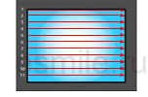
В телевизионном вещании принято равномерное движение развертывающего луча по параллельным горизонтальным линиям, называемым - строками.
Все строки, располагаясь одна под другой, образуют - растр.

Slide 12
На рисунке показано образование растра. Развертывающим элементом при этом являются электронный луч кинескопа в телевизоре и электронный луч в передающей трубке на телецентре.

Slide 13
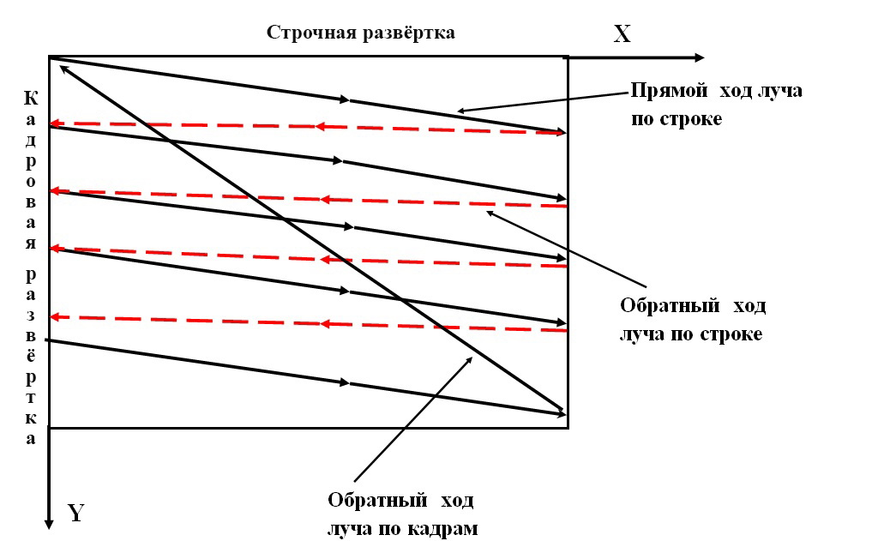

Slide 14
Движение луча вдоль оси X называется - строчной разверткой.
Движение луча вдоль оси Y называется — кадровой разверткой.
Движение луча от начала строки к концу образует прямой ход развертки, возвращение луча от конца предыдущей строки к началу следующей называется обратным ходом развертки.

Slide 15
Строчная развертка – служит для разворачивания изображения по горизонтали.
Кадровая развертка - служит для разворачивания изображения по вертикали.

Slide 17
Во время обратных ходов строчной и кадровой разверток изображения не передаётся и не воспроизводится электронные прожекторы передающей и приёмной трубок запираются, поэтому это время должно быть малым, однако практически обратный ход строчной развертки не удается сделать меньше, чем 10—12% от периода строки, а обратный ход кадровой развертки 7—8% от периода кадра

Slide 18
Число кадров в одну секунду должно быть не менее 45—50, так как при меньшей частоте будет наблюдаться неприятное мелькание изображения.
Количество кадров в одну секунду п берется равным 50, а частота генератора кадровой развертки, который вырабатывает ток пилообразной формы, равна 50 Гц.
Телевизионным стандартом СССР (РОССИЯ) принято номинальное число строк разложения, равное 625.

Slide 19
Основные параметры телевизионной развёртки:
Частота генератора строчной развертки, который вырабатывает ток пилообразной формы для отклонения луча по строке 15625.
1.Z – число строк разложения в одном кадре.
2.n – число передаваемых кадров в секунду.
3.К – формат кадра (отношение ширины растра к его высоте).
4.f кадр – частота кадровой развёртки.
5.f стр – частота строчной развёртки.

Slide 20
Стандартом в России установлено:
Z – 625.
n – 25 кадров в секунду.
К – 4/3.
f кадр - 50 Гц.
f стр – 15625 Гц.

Slide 21
Чересстрочная развертка
Чересстрочная развертка – электронный луч кинескопа сначала пробегает на экране все нечётные строки. Далее следует так называемый "обратный ход" - луч возвращается вверх к строке 2 и так же последовательно продолжает чертить все чётные строки между уже нарисованными нечётными строками и заканчивает свой ход в конце 624-й строки.

Slide 22
Для восприятия слитных изображений их необходимо передавать и воспроизводить с частотой 50 кадров в секунду. Но при такой частоте смены кадров сигнал изображения занимает очень широкую полосу частот. Поэтому в системах телевещания частота смены кадров выбирается вдвое ниже 25 кадров секунду, но применяется чересстрочный способ развёртки изображения при котором передаётся и воспроизводится полный кадр в виде двух полукадров или полей.

Slide 23
За время развёртки первого поля прочерчиваются нечётные, а за время развёртки второго поля чётные строки кадра. Таким образом получается что в секунду передаётся не 25, а как бы 50 кадров.
Каждое поле содержит информацию только о половине элементов изображения целого кадра. Однако благодаря инерционности глаз воспринимает изображение обоих полей как слитное изображение.

Slide 24
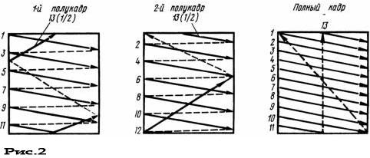
На рис. 2 показано образование растра при чересстрочной развертке (условно для 1З строк).

Slide 25
В первом полукадре движение электронного луча начинается в левом верхнем углу растра. Луч прочерчивает первую строку, смещаясь к концу ее прямого хода под действием кадрового отклоняющегося поля на уровень третьей строки, затем прочерчивает 3, 5, 7, 9-ю и, наконец, 11-ю строки. Последняя нечетная строка первого поля растра (11-я) прочерчивается не полностью, а только наполовину. Затем, электронный луч возвращается к верхнему краю растра. На обратный ход кадровой развертки приходится вторая половина прямого хода 11-й строки, ее обратный ход и первая половина прямого хода 13-й строки. В начале второго полукадра электронный луч прочерчивает остаток 13-й строки, смещаясь при этом на уровень второй строки развертки, и далее прочерчивает все четные строки растра (2, 4, 6, 8 и 10-ю).Развёртка последней чётной строки заканчивается в нижнем правом углу растра. Отсюда луч возвращается в верхний левый угол-это прямой и обратный ходы 12-й строки.

Slide 28
Чересстрочная развёртка:

Slide 29
Контрольные вопросы.
1.Что называется разверткой изображения?
Процесс передачи изображения по элементам называется - разверткой изображения.
2.Как образуется растр?
Все строки, располагаясь одна под другой, образуют - растр.
3.Развертка изображения чем осуществляется?
Развертка изображения осуществляется - электронным лучом.

Slide 30
4.Что называется строчной развёрткой?
Движение луча вдоль оси X называется - строчной разверткой.
5.Что называется кадровой развёрткой?
Движение луча вдоль оси Y называется — кадровой разверткой.
6.Строчная развёртка как разворачивает изображение?
Разворачивает изображение по горизонтали.

Slide 31
7.Кадровая развёртка как разворачивает изображение?
Разворачивает изображение по вертикали.
8.Как осуществляется чересстрочная развертка?
Полный кадр передаётся в виде двух полукадров или полей.

Slide 32
9. f кадр – частота кадровой развёртки?
50 Гц.
10. f стр – частота строчной развёртки?
15625 Гц.
11.Z – число строк разложения в одном кадре?
625

Slide 33
Домашнее задание:
1.Изучить конспект.
2.Найти материалы на тему: «Прогрессивная развёртка?».

Slide 34
СПАСИБО ЗА ВНИМАНИЕ.

